Slide 1

Khảo sát bài báo cho dữ liệu Ames Housing
Sinh viên thực hiện: Tạ Hồng Quí: 3122410348

Slide 2
1.Nơi thu thập dữ liệu
Bộ dữ liệu Ames Housing được Dean De Cock biên soạn vào năm 2011 để sử dụng trong giáo dục khoa học dữ liệu.

Slide 3
2. Nơi lưu trữ dữ liệu
Kaggle

Slide 4
3. Cấu trúc dữ liệu
Số lượng thuộc tính: Có 79 thuộc tính hoặc biến số khác nhau mô tả nhiều khía cạnh khác nhau của bất động sản nhà ở.
Số lượng trường hợp: Bộ dữ liệu bao gồm 2.930 trường hợp hoặc quan sát.

Slide 5
4. Phân loại thuộc tính
Bộ dữ liệu AmesHousing có tổng cộng 82 features, bao gồm:
Thông tin chung về lô đất
MS SubClass, MS Zoning, Lot Frontage, Lot Area, Street, Alley, Lot Shape, Land Contour, Utilities, Lot Config, Land Slope, Neighborhood, Condition 1, Condition 2
Thông tin về ngôi nhà
Bldg Type, House Style, Overall Qual, Overall Cond, Year Built, Year Remod/Add
Thông tin về mái nhà
Roof Style, Roof Matl
Thông tin về ngoại thất
Exterior 1st, Exterior 2nd, Mas Vnr Type, Mas Vnr Area, Exter Qual, Exter Cond
Thông tin về tầng hầm
Foundation, Bsmt Qual, Bsmt Cond, Bsmt Exposure, BsmtFin Type 1, BsmtFin SF 1, BsmtFin Type 2, BsmtFin SF 2, Bsmt Unf SF, Total Bsmt SF
Thông tin về hệ thống sưởi & làm mát
Heating, Heating QC, Central Air, Electrical
Thông tin về diện tích sử dụng
1st Flr SF, 2nd Flr SF, Low Qual Fin SF, Gr Liv Area

Slide 6
4. Phân loại thuộc tính
Bộ dữ liệu AmesHousing có tổng cộng 82 features, bao gồm:
Thông tin về số lượng phòng
Bsmt Full Bath, Bsmt Half Bath, Full Bath, Half Bath, Bedroom AbvGr, Kitchen AbvGr, Kitchen Qual, TotRms AbvGrd, Functional
Thông tin về lò sưởi & garage
Fireplaces, Fireplace Qu, Garage Type, Garage Yr Blt, Garage Finish, Garage Cars, Garage Area, Garage Qual, Garage Cond, Paved Drive
Thông tin về không gian ngoài trời
Wood Deck SF, Open Porch SF, Enclosed Porch, 3Ssn Porch, Screen Porch, Pool Area, Pool QC, Fence
Thông tin khác
Misc Feature, Misc Val
Thông tin giao dịch mua bán
Mo Sold, Yr Sold, Sale Type, Sale Condition.
Target: SalePrice (Mục tiêu dự đoán).

Slide 7



5. Một số bài phổ biến cho bộ dữ liệu
Bài toán hồi quy
Phân tích dữ liệu thăm dò
Phát hiện bất thường

Slide 8
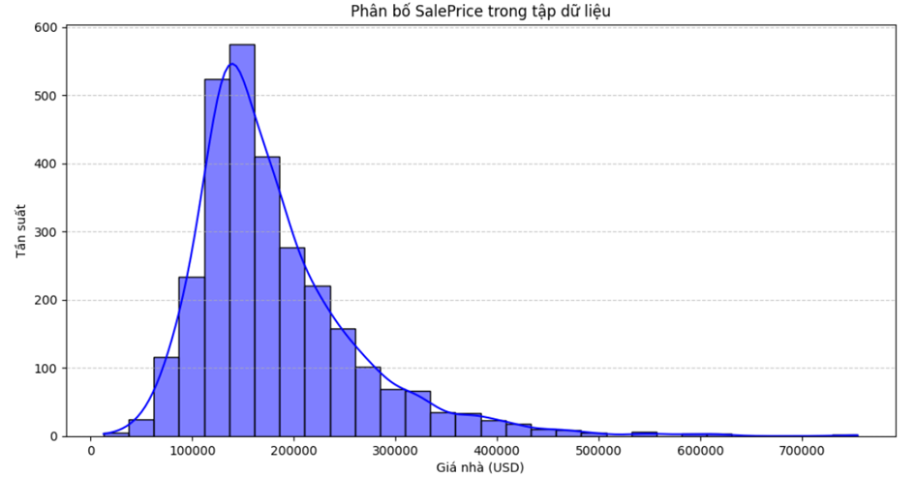
6. Khảo sát tần suất giá nhà

Slide 9
Thank you

